Slide 1
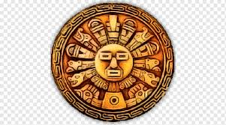
CARSTVO INKA
TAHUANTINSUYU
Karla Soraya Lerzundi Vagner, 6.b

Slide 2
U mojem carstvu ne leti ni jedna ptica i ne pomiče se ni jedan list ako ja to ne želim Atahualpa, XIII. kralj Inka, Francizcu Pizarrou

Slide 3
Najnaprednija civilizacija južnoameričkog kontinenta, Inke, razvila se na području Anda početkom 13. st. šireći se kroz tri prostrane regije: Ande, šumski I kišni pojas te žarku pustinju na obali. Njihov se moćni imperij protezao od sadašnjeg terotirija Kolumbije, do sjevernih dijelova Čilea i uljučivao je danas postojeće države: Ekvador, Peru, Čile, Boliviju i sjevernu Argentinu

Slide 4
Postoje mnoge legende o postanku Inka. Jedna od njih govori kako se Sunce sažalilo nad ljudima koji su živjeli "kao zvijeri" te na jedan otok u jezeru Titicaca pošalje svoje dvoje djece,Manco Capaca I Mamu Ocllo, brata i sestru,da bi ih odgajali svojim umom, djelima i vladanjem. Noseći sa sobom zlatni štap, brat i sestra su putovali preko Altiplana, andske visoravni. Na mjestu gdje će se štap zabosti u zemlju, Manco Capac i Mama Ocllo trebali su osnovati grad. Poslije dugog lutanja, došli su do brežuljka Huanacauri. Ovdje se zlatni štap jednim udarcem zario u zemlju što je bio znak da su stigli na mjesto gdje će osnovati sveti grad Sunca.

Slide 5
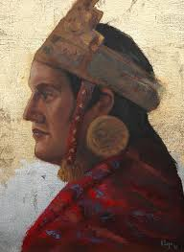
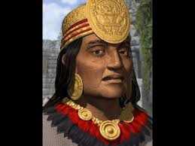
Na vrhu društvene ljestvice Imperija Inka bio je vrhovni vladar, Sapa Inca ("Jedini Inka"). Podanici su ga se plašili, ali su ga i obožavali jer je on bio sin Sunca. I najveći su dostojanstvenici pred njim drhtali, a da bi mu pokazali svoju poniznost pristupali su mu s tovarom kukuruza na leđima. Duž puta kojim je Inka prolazio u obilasku svog carstva ljudi su klečali spuštenih pogleda; nikome nije bilo dozvoljeno direktno pogledati svog gospodara. Inka je bio odjeven u najfinije tkanine I okrunjen kraljevskm simbolom – vunenom pletenicom (llauta) pet puta obavijenom oko glave. S nje su visile vunene rese, protkane zlatom pokrivajući dio Inkinog čela. Ušne su mu resice bile ukrašene zlatnim kolutovima. Općenito, tri su obilježja plemenitaške klase u društvu Inka: llauta (pletenica), šišanje (na dužinu jednog prsta uz jedan duži pramen) i probušene uši.

Slide 6
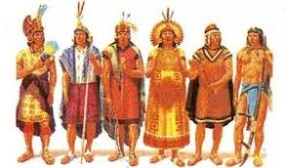
Ostali pripadnici kaste Inka bili su podijeljeni u dvije kategorije: 1) Inke po krvi I porijeklu, koji su sebe smatrali direktnim potomcima legendarnog prvog Inke Manco Capaca I drugih kraljeva. Oni su obavljali najviše dužnosti u državi. Iz njihovih redova su se regrutirali vladari, viši vojni zapovjednici, namjesnici oblasti, mudraci (amaute) I vjerski poglavari 2) Inke po privilegiji tj. oni koji su kao nagradu za svoju odanost dobivali pravo na specijalno bušenje ušne resice u koje su stavljani zlatni ukrasi te pravo da sebe zovu Inkama. Pripadnici ove kategorije zauzimali su položaj kontrolora nad starješinama (curacama) te neke više administrativne, vojne i svećeničke položaje.

Slide 7
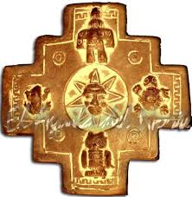
Svoj su imperij kraljevi Inka nazivali Tahuantinsuyu - "četiri strane svijeta". Država je bila podijeljena na četiri provincije: sjevernu pod imenom Chinchaysuyu, južnu ili Collasuyu, zapadnu Cuntisuyu istočnu Antisuyu.
Glavni grad bio je Cuzco, što na quecha jeziku, službenom jeziku Imperija, znači "pupak svijeta".

Slide 8
Temelj upravnog sistema Imperija bio je ayllu, zajednica od 10 do 50 ljudi. Svakom je ayllu-u pripadao određeni komad zemlje, od kojeg su bračni parovi dobivali dio potreban za uzdržavanje obitelji. Povećanjem porodice povećavala se i količina zemlje koju je član ayllua obrađivao.
Ostala zemlja dijelila se na "polje Inka" I "polje Sunca", a prinosom s nje raspolagao je vladajući vrh. Nije bilo pojedinačnog vlasništva nad zemljom. Obitelji koje su tvorile ayllu smjele su se, osim svetim precima Inka – Suncu I Mjesecu – moliti i svojim autohtonim božanstvima, zadržati oblike braka I druge stare običaje pod uvjetom da pokorno izvršavaju svoje dužnosti prema zajednici.
Društvena ljestvica izgledala je ovako:
- ayllu: osnova društva
- curaca: nadglednik ayllu-a
- pichha cincha camayoc: dekurion
- curaca: poglavar
- apu cuna: guverneri četiriju strana Carstva
- Inka (Sapa Inca, jedini Inka)

Slide 9
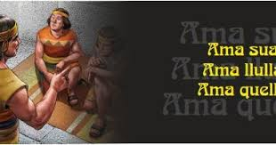
Zakonodavstvo
Kraljevi Inka su se kad god je trebalo ustanoviti zakone ili žrtvovanja uvijek oslanjali na prvog Inku Manca Capaca. Govorili su kako ih je on sve propisao; jedne je ostavio gotove I u upotrebi, a druge je predvidio da ih njegovi nasljednici usavrše u svoje vrijeme. Inke nisu nikada primjenjivali imovinske kazne jer su smatrali da kažnjavanje oduzimanjem dobara, a poklanjanje života prekršiocu neće uništiti zlo u državi, nego će to omogućiti zločincu da sa još više slobode čini još veće zlo. Kazna za svakog tko je prekršio zakon bila je smrt. Strogi kazneni propisi nisu bili jedini razlog poslušnosti. Slijepo su obožavali sve što potiče od vrhovnog boga, boga Sunca, a kako su kraljevi Inke bili njegovi direktni potomci, smatrali su božanskom svaku njegovu naredbu.
Osnovne vrijednosti društva Inka bile su:
Ama sua – ne budi lopov
Ama llulla – ne laži
Ama quella– ne budi lijen

Slide 10
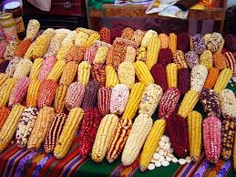
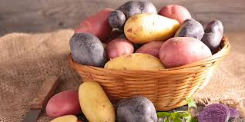
Gospodarstvo
Inke nisu poznavale novac. Glavna privredna djelatnost bila je zemljoradnja, a glavne poljoprivredne kulture bile su kukuruz I krumpir. Uzgajani su još i koka, quinoa, bundeva, bob, pamuk, banane I dr. Kukuruz je bio plemenita i sveta biljka Carstva. Njegova sadnja I berba obilježavane su ceremonijama I obrednim ritualima. Prema mitologiji, prva Coya (sestra i žena prvog Inke, Manca Capaca), donijela je kukuruzne klipove iz pećine Pacaritambo, svetog mjesta iz kojeg su izašli osnivači dinastije. Krumpir je dobro uspijevao na velikim visinama, čak iznad 4.000 m. Oštre razlike između noćnih hladnoća I tropskog sunca danju, uzrokovale su proces dehidracije, a krumpir dobiven na taj način zove se chuno. Ovakvo konzerviranje koristi se I danas.
Koka je bil uzgajana I prije doba Inka. Ali tek je u njihovo vrijeme dobila mistično značenje kao "božanska biljka". Samo su je članovi Inkine obitelji I plemstva imali pravo žvakati. Esencija dobivena žvakanjem kokinih osušenih tova uklanja osjećaj gladi i umora. Upotrebaljavana je i pri žrtvovanjima, kao sredstvo za proricanje budućnosti I pri liječenju raznih bolesti te pri balzamiranju tijela.

Slide 11
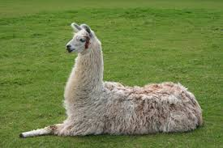
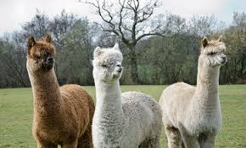
Inke su imali pet vrsta domaćih životinja: ljamu, alpaku, psa, zamorca I neku vrstu ptice, tzv. bizamsku patku. Ljama je opskrbljivala ljude vunom i kožom. Time je za pojedinca i za državu postala glavnim izborom bogatstva. Nisu je jahali ni muzli ni koristili kao tegleću životinju. Tek kad su Španjolci uvezli krave, običaj mužnje proširio se na ljamu u alpaku. Izbjegavali su jesti ljamino meso, a žrtvovali su je za vrijeme religioznih ceremonija.
Alpaka je bila izvorom najfinije vune i nju su redovito strizali. Isključivo za hranu služila je bizamska patka. Njeno meso se sušilo i mrvilo i prah i bilo je tako ugodna mirisa da je Pizarro ovaj puder upotrebljavao kao kozmetičko sredstvo (izvor: Mitologija i relgija Inka).

Slide 12
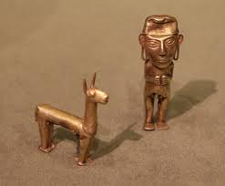
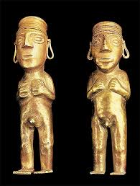
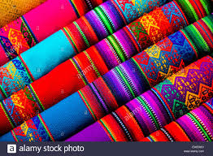
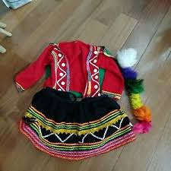
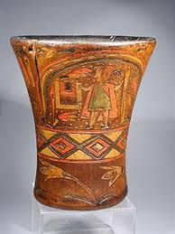
U državi Tahuantinsuyu posebno su visok nivo dosegli keramika, tkanje i bojanje tkanina. Tkane su raznovrsne tkanine, od debelih i čupavih tipa baršuna do lakih i prozračnih poput gaze. Sposobnost pronalaženja ogromnog broja nijansi i njihovo skladno slaganje činilo je jednu cijelu granu zanatske umjetnosti.
Velika postignuća Inke su dosegli u obradi zlata, srebra, bakra, olova
i bronce. Keramika se odlikovala neobičnim
bogatstvom oblika.

Slide 13
Graditeljstvo
Najveći gospodarski domet Inke su dosegli u graditeljstvu. Monumentalne građevine Inka izvana uglavnom nemaju nikakvih ornamenata, no unutrašnjost im je bila ukrašena dragocjenim tkaninama, srebrom i zlatom. Njihovi zidovi su bili sastavljeni od ogromnih četvrtastih kamenih blokova, teških i po nekoliko tona, a tako su pažljivo postavljeni jedan uz drugoga da se između njih ne bi mogla provući ni igla. Teško je zamisliti kako su inkajski graditelji (amante na kečua) prenosili kamene blokove jer Inke nisu poznavale kotač. U gradnji nisu upotrebljavali nikakve vezivne materijale i upravo je težina kamenih blokova i vještina u postavljanju davala zidovima čvrstoću i postojanost.
Jedna od najveličanstvenijih građevina Inka je utvrda Sacsayhuaman iznad Cuzca, glavnog grada Carstva. Građena je za vrijeme IX Inke Pachacutec Yupanquija, u 15.st. Služila je za obranu prijestolnice od neprijateljskih napada. Gradilo ju je 30.000 radnika punih osam godina.

Slide 14
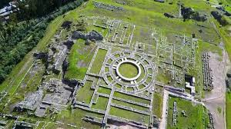
Sacsayhuaman

Slide 15
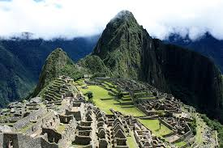
Machu Picchu
Drugi važan primjer graditeljstva Inka je Machu Picchu, grad na istoimenom brdu, posljednje utočište djece Sunca u bijegu pred osvajačima. Ruševine grada nalaze se na 2.500 m n/m, u dolini svete rijeke Urubambe, na rubu tropske kišne šume. Planinski vrhovi i vrlo gusta vegetacija koja ih okružuje izoliraju Machu Picchu od vanjskog svijeta. Grad je bio uređen kao tipično andsko selo. Kuće su bile međusobno povezane zajedničkim dvorištem. U središtu grada bili su otvoreni trgovi. Na vrhu jednog grebena izgrađen je Sunčev hram. U blizini je i Intihuatana, obredni kamen koji je služio i kao kalendar i astronomki sat.
Kad su Španjolci osvojili državu Tahuantinsuyu, Machu Picchu je postalo sklonište za posljednje vladare Inka i njihov pratnju podanika. Španjolci ih nikada nisu pronašli. Živjeli su izolirano, potpuno odsječeni od vanjskog svijeta. Tajanstveni grad Machu Picchu otkrio je 1911. američki istraživač Hiram Bingham.

Slide 16
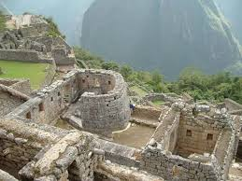
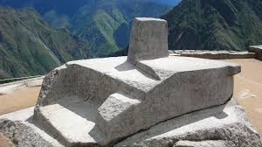
Hram Sunca
Intihuatana

Slide 17
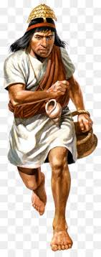
Sustav komunikacija
Sustav komunikacija koji je ujedinjavao ogroman teritorij države Inka neki kroničari nazivaju „jednim od čudesa te jedinstvene civilizacije” (Jonh Collier, Drevna Amerika). Državom su prolazile mreže cesta i puteva od Tihog oceana do džungle, od sjevera prema jugu. Klanci zastrašujućih dubina bili su napunjeni masivnim zidanim dijelovima, strminama se penjalo stepenicama stvorenim od prirodnih ležišta a rijeke su prelažene visećim mostovima. Mostovi su bili napravljeni od užadi od isprepletenih vlakana agave ili šiblja. Na cestama su u posebnim postajama bili smješteni glasonoše – chasquis. Bez stanke, po svakom vremenu, danju i noći, chasquiji su prenosili administrativne i vojne izvještaje i naredbe. Poruke su prenošene usmeno ili pomoći quipua, inkajskog „pisma”, brzinom od 150 milja na dan. Chasquiji su za ovaj posao bili trenirani od rane mladosti, a izabirani su prema svojoj brzini i odanosti.

Slide 18
Religija
Religija je bila od osnovnog značenja za cijelu civilizaciju Inka i oblikovala je život njenih pripadnika. Bog stvoritelj je bio Viracocha. Stvorio je svijet, sva natprirodna bića planete, životinje, ljude.
Sunce, Apu Inti, praotac Inka zauzimalo je najvažnije mjesto među božanstvima ove civilizacije. Pretpostavlja se da ime Inka, kojim se označavala titula vladara, vladajući sloj, a onda i cijeli narod, potiče od riječi inti, što znači sunce. Suncu u čast u Cuzcu je sagrađen veličanstveni hram Coricancha, spremište zlata. Unutarnji zidovi hrama bili su prekriveni zlatim pločama. Posebno je mjesto zauzimao lik Sunca u obliku velikog zlatnog diska, postavljen tako da su u određenim satima sunčeve zrake padale ravno na disk čime se postizao magičan efekt. Ulazi u svetište bili su optočeni zlatom. Čitav je hram s vanjske srane obavijala zlatna traka u obliku krune. U uređenom parku unutar Coricanche sve su životinje i biljke bile izrađene od zlata i srebra.
Najvažniji je događaj u religijskom kalendaru Imperija bio festival Sunca, Inti Raymi, održavan za vrijeme lipanjskog solsticija.

Slide 19
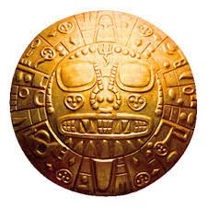
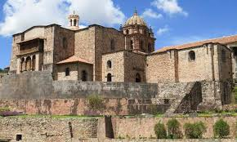
Apu Inti – praotac Inka
Coricancha – hram Sunca, Cuzco

Slide 20
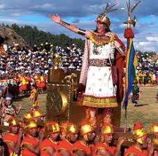
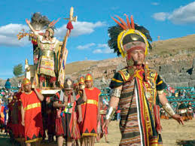
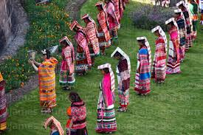
Inti Raymi

Slide 21
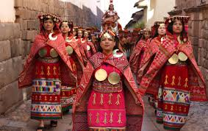
Nustas – Djevice Sunca
S navršenih 12 godine svaka se djevojka mogla nadati da će joj pripasti čast vječnog služenja Inki i njegovom ocu Suncu. Za vrijeme održavanja sajmova i festivala, apoponaca, „onaj koji odabire djecu”, izabirao je najljepše djevojke iz svakog ayllu-a. One su odlazile u aclla-wasi, Kuću djevica. Tamo su prolazile školovanje u trajanju od tri godine, na kraju kojeg ih je Velika svećenica Sunca, Cora, pozvala da se odluče između svakodnevnog života ili doživotnog posvećenja Suncu. Nustas (čit.: njustas) su život provele u Domu djevica Sunca. Posjete im nisu bile dozvoljene kao ni ikakvi kontakti s ljudima van Doma. Njihov glavni posao bi je pletenje i tkanje odjeće i izrada svih ukrasa koje su nosili Inka i njegova zakonita žena te Inkini rođaci plemenite krvi. S posebnom pažnjom tkale su odjeću svom „mužu” Suncu i mijesile žrtveni kruh (sanca). Dio je tih stvari Inka primao kao svetinju i ukazivao im najveće štovanje, a dio je žrtvovan za vrijeme svečanosti Inti Raymi.

Slide 22
Školstvo
Prvu školu Imperija Inka, yachahuasi, osnovao je šesti Inka, Inca Roca u 14. st., s namjerom da ona postaje nacionalno sveučilište, upravna i visoka vojna škola. To je bila škola za djecu gornje kaste, za prinčeve i sinove plemića, a bilo je obavezno pohađati je. Princeze nisu išle u školu jer je „ženama učenost bila suvišna”. U yachahuasi-u su živjeli filozofi (amauti), koji su po rođenju bili Inke, pjesnici (harava-cune) i sami učenici. Školovanje je trajalo četiri godine, a učila se povijest, običaji, vjera, poezija i pravila o upotrebi „uzlatog pisma” – quipua. Morali su se baviti sportovima, osobito trčanjem. Završni ispit slijedio je nakon završene škole, u dobi od 16 godina. Onima koji bi dobili najbolje ocjene kralj je predavao teške naušnice, znakove društvenog položaja više kaste. Po završetku školovanja, mladići su bili spremni prihvatiti se svake dužnosti koju bi im vladar mogao povjeriti.

Slide 23
Quipu
Quipu je sustav raznobojnih zauzlanih niti kojima su Inke bilježili sve važne stvari i događaje u Imperiju: popis stanovništva, poreze, količine zemljišta, hrane, ali i obrede, povijesne događaje, one iz nedavne prošlosti, naredbe, zakone, priče, pjesme…. Cijeli život Carstva. Na osnovnom užetu, debljine štapa, bio je pričvršćen niz niti od kojih su se neke mogle i skinuti. Niti su bile jednobojne, u dvije ili nekoliko boja. Svaka je boja imala određeno značenje: žuta je predstavljala zlato, bijela srebro, crvena ratnike, crna rat, zelena neprijatelja. Stvari koje se nisu izražavale bojama, bile su zabilježene po važnosti i kvaliteti, svaka prema vrsti i rodu. Neke od niti su imale i dodatne konopčiće, tanje i iste boje, kao male odvojke. Čvorovi na nitima označavali su jedinice, desetice, stotice, tisućice, deset tisuća i rijetko ili nikad sto tisuća. Na glavnim su uzicama bili zapisani najveći brojevi. Inkajsko pismo izrađivalo se od vune, pamuka, vlakana agave ili čak od ljudske kose.
Službenici višeg sloja, najčešće amauti (mudraci), bili su zaduženi za „zapisivanje” povijesti Imperija. Dijelom su ih bilježili i pjesnici, birajući najslavnije i najljepše događaje za svoje pjesme i balade koje su bile izvođene za vrijeme kraljevskih festivala ili za Inkinim stolom.
Čuvari quipu-a, zvani quipu-camayocs, bile su osobe od povjerenja, a moglo ih se prepoznati po kapi na kojoj su nosili znak mladog Mjeseca napravljenog od srebra.

Slide 24
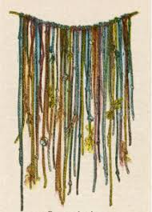
Quipu – inkajsko pismo
Kraljevi Inka, potomci Sunca:
Manco Capac
Sinchi Roca
Lloque Yupanqui
Mayta Capac
Capac Yupanqui
Inca Roca
Yahuar Huacac
Viracocha Inca
Pachacutec Inca Yupanqui
Tupac Inca Yupanqui
Huayna Capac
Huascar
Atahualpa

Slide 25
Zaključak:
Inke su bili Rimljani zapadne hemisfere. Osvajači, organizatori, graditelji i mudri političari. To je bio svijet u kojem zlato i srebro nisu imali većeg značenja osim umjetničkog, novac i moć koja iz njega proizlazi nisu postojali, a jedina je mjera vrijednosti bila zemlja.
Godine 1533., španjolski osvajač Fancisco Pizarro susreo se s posljednjim Inkom, Atahualpom u gradu Cajamarca. Pizarra je pratilo 167 vojnika koji su iz zasjede porazili Atahualpinu vojsku, a Atahualpa je zarobljen. Pizarro je za njega tražio otkupninu u iznosu od jedne sobe ispunjene zlatom i još dvije takve ispunjenje srebrom. No, nakon što je Sapa Inka platio otkupninu, Španjolci su ga ubili. Budući da je Atahualpa ranije ubio svoga brata Huascara, Inke više nisu imale sposobnog vođu koji bi se suprotstavio konkvistadorima. Španjolci s lakoćom osvajaju Carstvo djece Sunca.

Slide 26
I za kraj:
https://youtu.be/Jmi1MNnFbow

